Slide 1





Slide 2









Slide 3


Slide 4


Slide 6
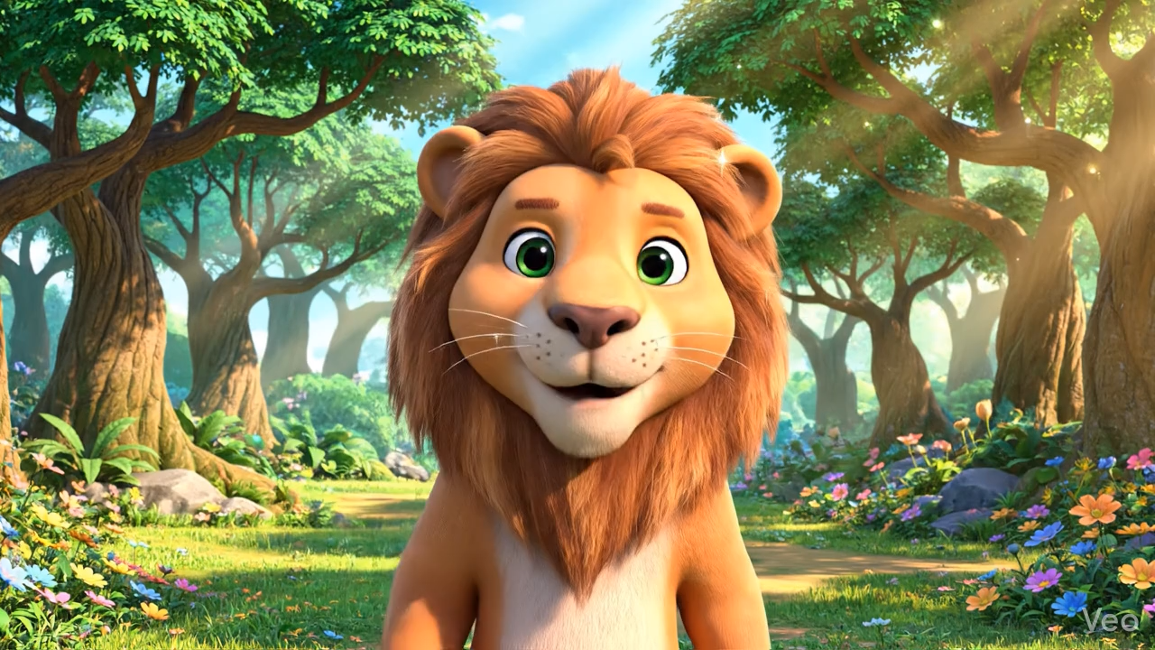

Slide 7
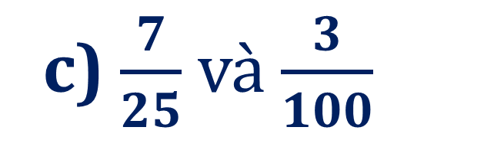
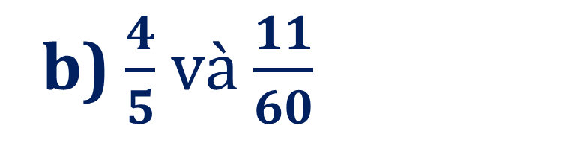
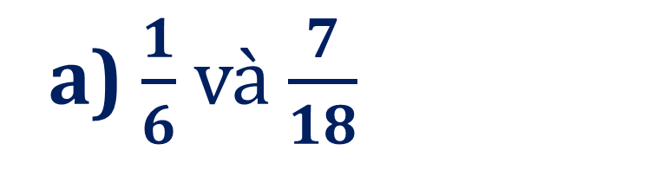
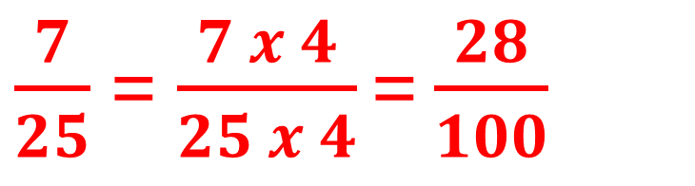
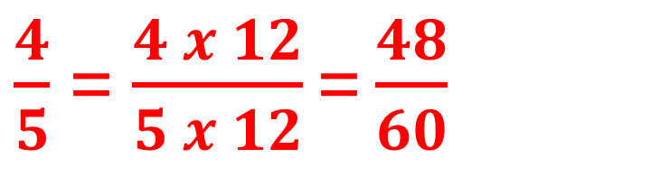
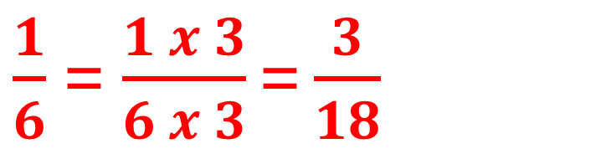
1
Quy đồng mẫu số các phân số.
a) $\frac{1}{6}$ và $\frac{7}{18}$
b) $\frac{4}{5}$ và $\frac{11}{60}$
c) $\frac{7}{25}$ và $\frac{3}{100}$
$\frac{1}{6}$ = $\frac{1 x 3}{6 x 3}\text{=}\frac{3}{18}$
$\frac{4}{5}$ = $\frac{4 x 12}{5 x 12}\text{=}\frac{48}{60}$
$\frac{7}{25}$ = $\frac{7 x 4}{25 x 4}\text{=}\frac{28}{100}$

Slide 8
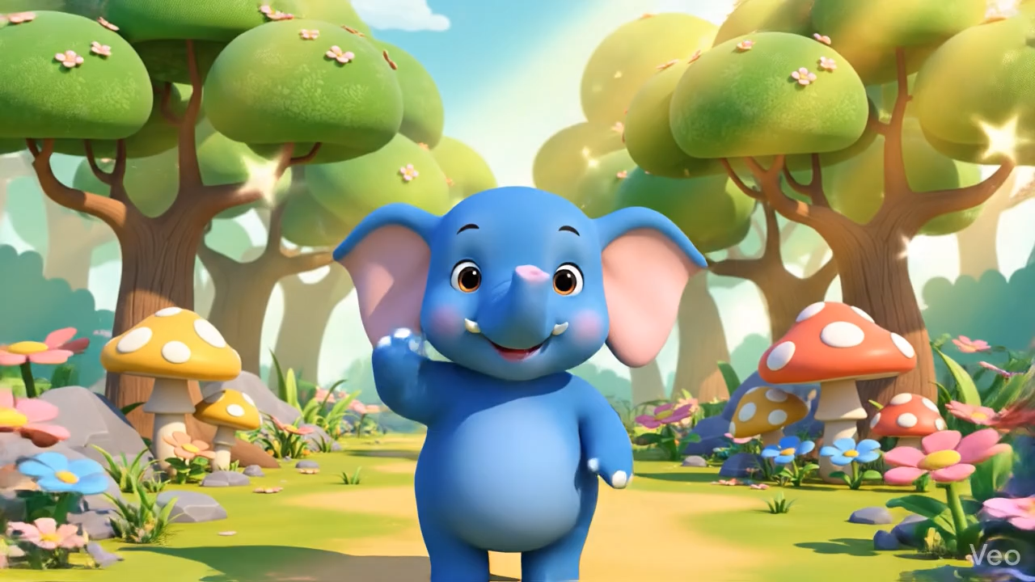

Slide 9
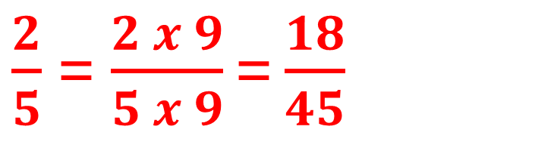
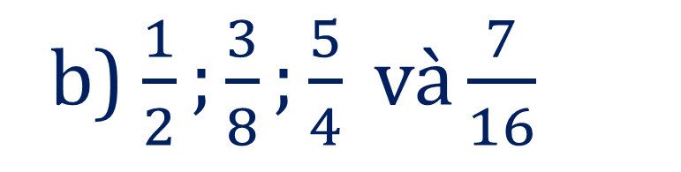
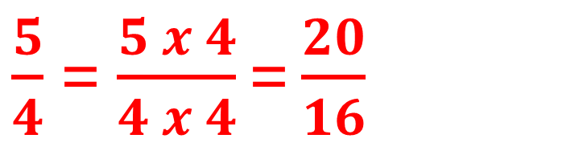
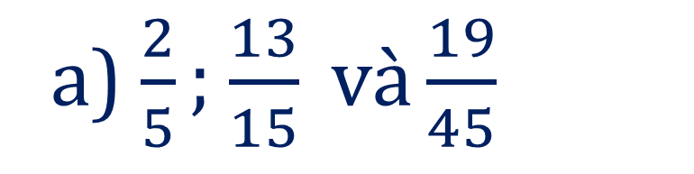
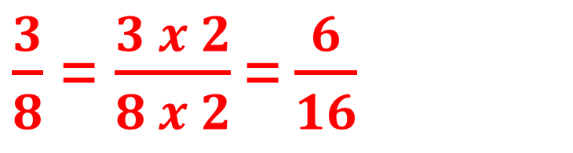
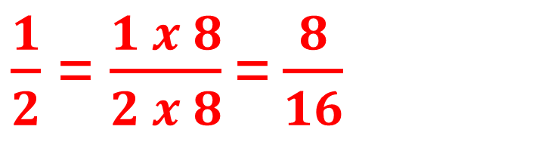
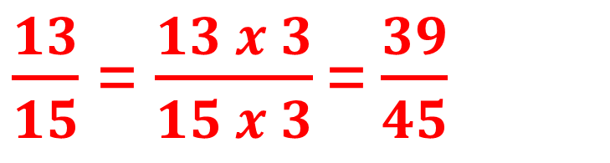
2
Quy đồng mẫu số các phân số.
a) $\frac{2}{5};$ $\frac{13}{15} và\frac{19}{45}$
b) $\frac{1}{2};\frac{3}{8};\frac{5}{4} và\frac{7}{16}$
$\frac{2}{5}$ = $\frac{2 x 9}{5 x 9}\text{=}\frac{18}{45}$
$\frac{1}{2}$ = $\frac{1 x 8}{2 x 8}\text{=}\frac{8}{16}$
$\frac{3}{8}$ = $\frac{3 x 2}{8 x 2}\text{=}\frac{6}{16}$
$\frac{13}{15}$ = $\frac{13 x 3}{15 x 3}\text{=}\frac{39}{45}$
$\frac{5}{4}$ = $\frac{5 x 4}{4 x 4}\text{=}\frac{20}{16}$

Slide 10
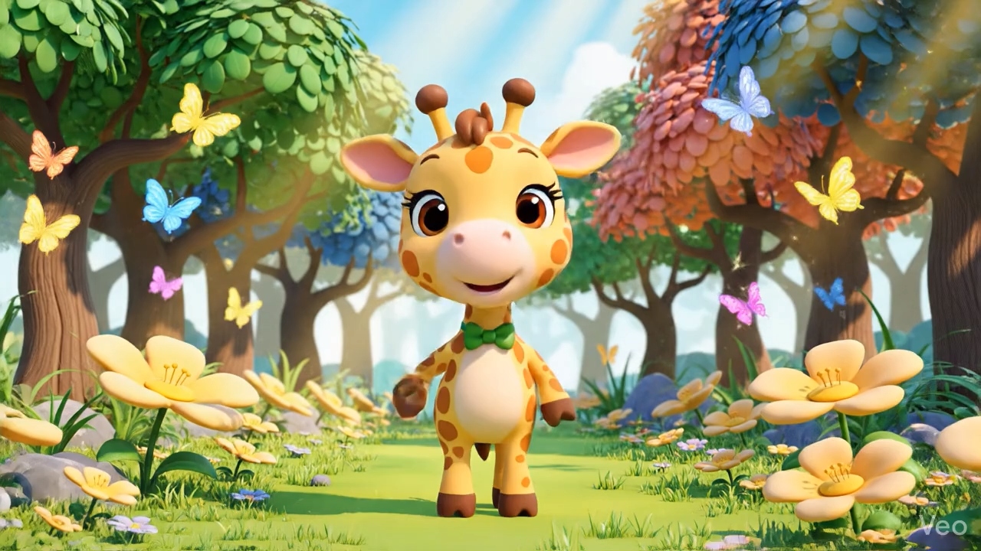

Slide 11
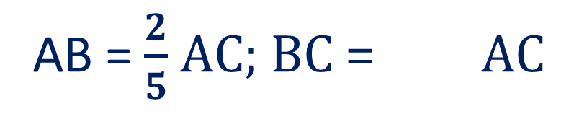



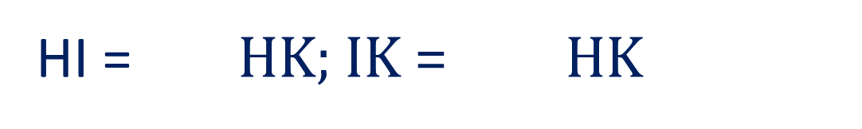
3
Tìm phân số thích hợp (theo mẫu).
a)
A
B
C
AB = $\frac{2}{5}$ AC; BC = AC
$$\frac{3}{4}$$
?
B)
H
I
K
$$\frac{2}{5}$$
$$\frac{3}{5}$$
?
HI = $HK$; IK = HK
?

Slide 12
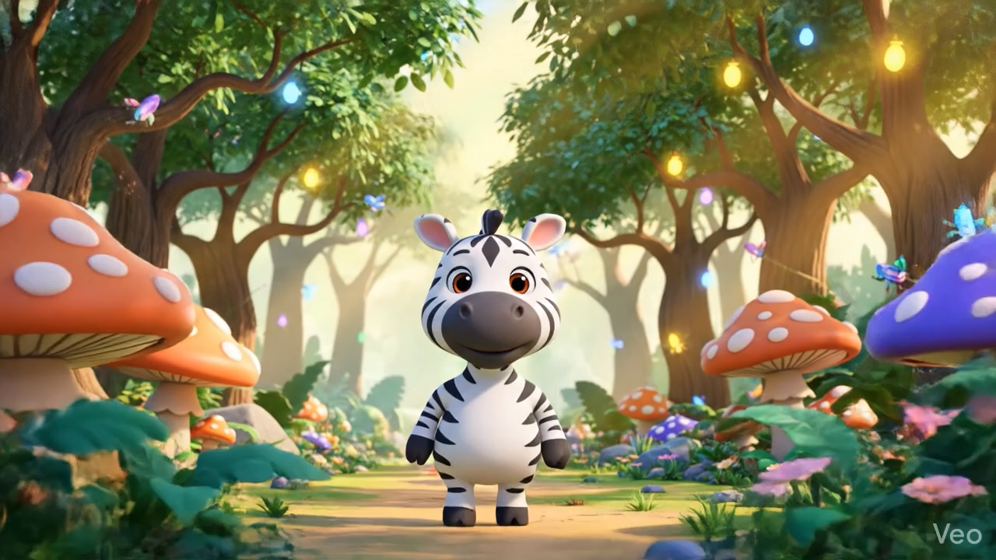

Slide 13
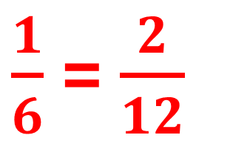
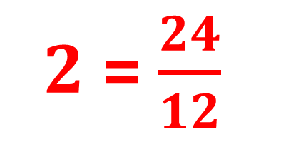
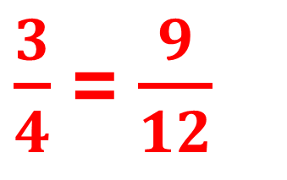
4
Viết 2 ; $\frac{1}{6}$; $\frac{3}{4}$ thành ba phân số đều có mẫu số là 12.
2 = $\frac{24}{12}$
$\frac{1}{6}$ = $\frac{2}{12}$
$\frac{3}{4}$ = $\frac{9}{12}$

Slide 14
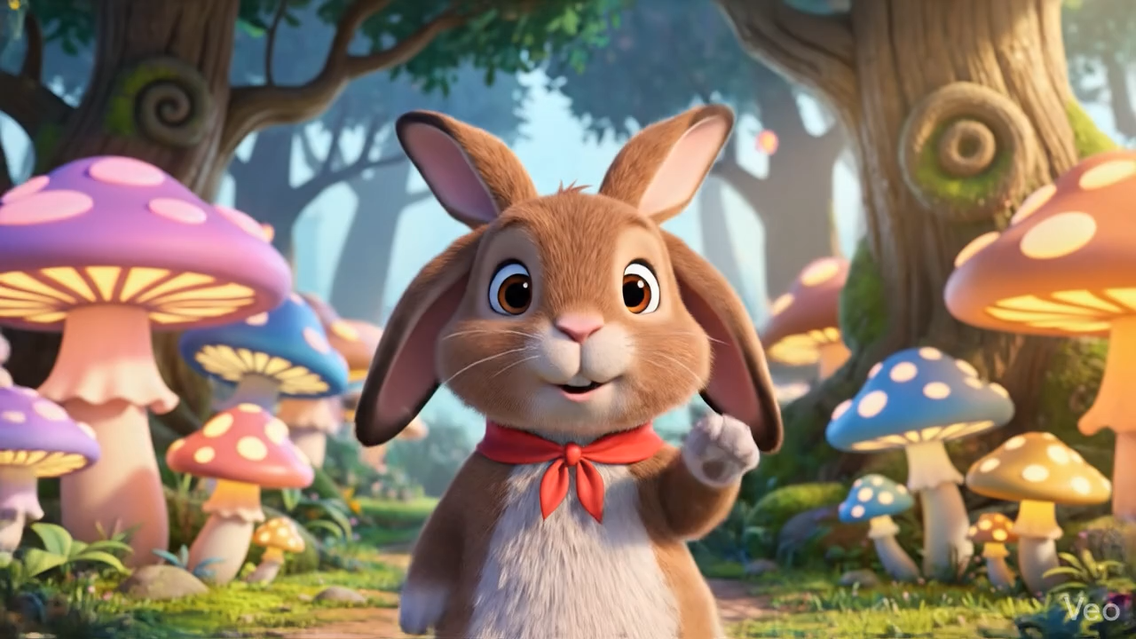

Slide 15

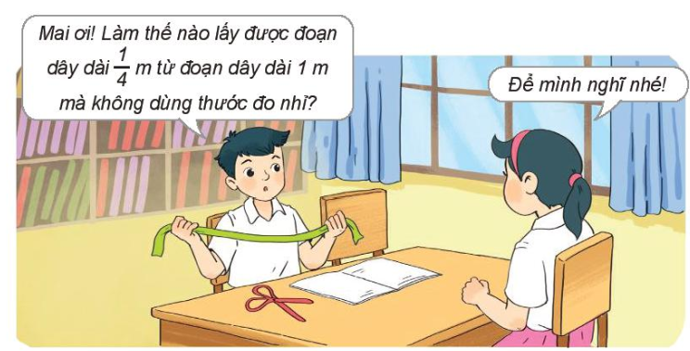
5
Đố em
Em hãy cùng Mai tìm cách giúp Nam.
=> Gập đoạn dây để chia đều đoạn dây thành 4 phần và cắt lấy 1 phần.

Slide 16


Slide 17
LỜI CẢM ƠN
Chân thành cảm ơn quý thầy cô đã sử dụng tài liệu. Mong quý thầy cô sử dụng tài liệu nội bộ và không chia sẻ đi các trang mạng xã hội nhé!
Mong rằng tài liệu này sẽ giúp quý thầy cô gặt hái được nhiều thành công trong sự nghiệp trồng người.
Lớp 5 tới em có tiếp tục soạn Kết nối tri thức và Cánh diều. Rất mong được đồng hành cùng quý thầy cô tới hết lớp 5.
Trong quá trình soạn bài có lỗi nào mong quý thầy cô phản hồi lại Zalo hoặc FB giúp em.
Zalo duy nhất của em: 0972.115.126 (Hương Thảo). Các nick khác ngoài nick này đều là giả mạo.
Facebook: https://www.facebook.com/huongthaoGADT

